Slide 1
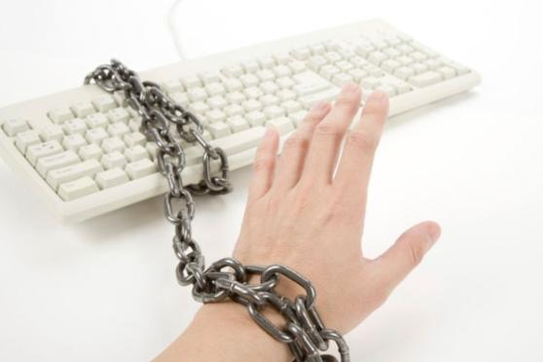
Урок медиабезопасности
Цель проведения урока– обеспечение информационной безопасности несовершеннолетних обучающихся и воспитанников путем привития им навыков ответственного и безопасного поведения в современной информационно-телекоммуникационной среде.
Составила: Русских В.С.

Slide 2
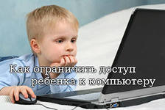
Медиабезопасность
Обеспечение государством информационной безопасности граждан, защита физического, умственного и нравственного развития, а также человеческого достоинства во всех аудиовизуальных медиа-услугах и электронных СМИ.

Slide 3
Компьютерные игры полезны
Развивают быстроту реакции и внимание
Развивают желание создавать, учат нестандартному подходу
Работа в разных программах
Весело провести свободное время
Логические игры развивают мозг и память

Slide 4
Компьютерные игры вредны
Жестокие игры приучают к насилию и агрессии
Вызывают привыкание
Снижение успеваемости в школе
Азартная зависимость
Вызывают болезни суставов и позвоночников
Снижение желания общаться
Ухудшение зрения

Slide 5
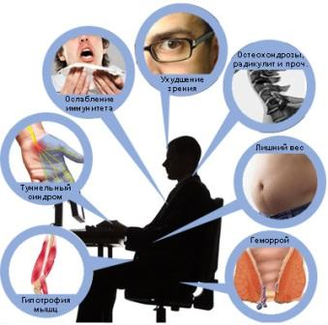

Slide 7
Анкетирование

Slide 12
Причины компьютерной зависимости
Отсутствие у ребенка увлечений или хобби, любых других привязанностей, не связанных с компьютером
Неуверенность в себе и своих силах, застенчивость, комплексы и трудности в общении
Недостаток общения со сверстниками и значимыми для ребенка людьми
Недостаток внимания со стороны родителей
Желание ребенка быть «как все» его сверстники

Slide 13
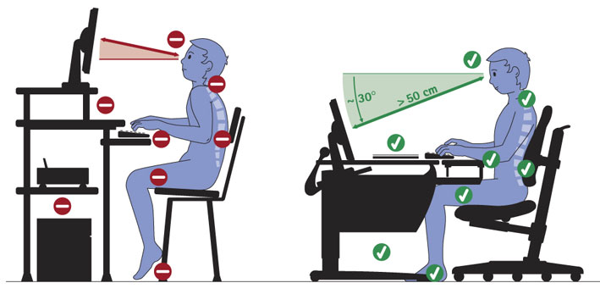
Советы родителям
Комфорт и удобство рабочего места

Slide 14
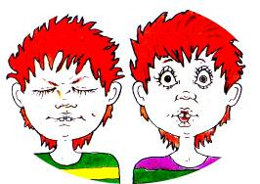
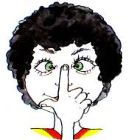
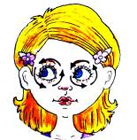
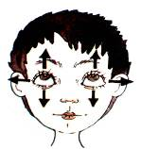
Гимнастика для глаз

Slide 15
Важным моментом сохранения здоровья, по моему мнению, является правильная организация рабочего места, соблюдение времени при пользовании компьютером.

